Slide 1
TP VBA
Ou réaliser son algorithme.

Slide 2
Objectif du cours
Démo application VBA
Notes:
2

Slide 3
Plan du cours
TP 1: Découverte de l’environnement VBA.
Equivalence ALGOBOX/ VBA
Transcrire un algorithme ALGOBOX en VBA.
Interagir avec une feuille Excel : lire et manipuler des plages de données.
TP 2: Développer un formulaire avec des contrôles : champs, listes, boutons.
Ecriture d’une fonction en VBA.
TP 3: Développer un formulaire à partir d’un cahier des charges.
Distribution du sujet de DM et constitution des groupes.
Notes:
3

Slide 4
Règles pendant les cours
.
Règles de bases pour une bonne ambiance de travail.
L’ordinateur est obligatoire pour tous les cours.
Pour les TPs, il faut avoir Office d’installé.
Pas de : téléphone, bavardage, sorties de la salle sans autorisation, jeux, visionnage de vidéos … ( compléter la liste avec votre bon sens ).
Pendant les exercices: lever la main pour solliciter mon assistance.
NON RESPECT DES REGLES = EXPULSION et rapport à votre tuteur.
Notes:
4

Slide 5
Pédagogie
.
Pédagogie de ce cours
Une pédagogie sur la recherche de solution en autonomie.
Je vous laisse chercher et vous aiguille pour trouver la solution.
Vous aurez toutes les corrections a la fin du cours.
Vous pouvez me solliciter en levant la main ou en venant me montrer votre programme au bureau.
RESOUDRE LE PROBLEME = APPRENDRE A CHERCHER
Notes:
5

Slide 6
AlgoBox vers VBA
Passer de l’algorithme au programme

Slide 7
ALGOBOX
AlgoBox est un outil pédagogique, il ne se substitue pas à un langage.
L’outil permet d’être initié aux structures de pensée pour aller vers la programmation.
Il est limité : pas de tableau a X dimensions, pas de base de données, peu de fonctions.
Il est un lieu de passage avant d’appréhender la complexité d’un environnement de développement.
Notes:
une opération? si je mesure le temps que met un opérateur à prendre un carton (non déplié) sur une palette, qu’il plie le carton, qu’il y glisse dedans des produits, qu’il ferme le carton, qu’il appose l’étiquette de contrôle, dépose le carton sur une bande de roulement avant de reprendre un autre carton non déplié, j’ai compté 6 opérations: l’opérateur mettra-t-il le même temps à chaque nouvel enchaînement? (palette carton vide, produits défectueux, plus d’étiquettes, fatigue opérateur)
Progresser: la notation O (notation de Landeau)
comparaison des méthodes de tri d’un tableau de taille N: tris à bulles, par sélection, rapide, dichotomique…: temps nécessaire?
7

Slide 8
Vba
VBA est un langage procédural.
Il est intégré à Excel et possède son propre environnement de développement.
Par extension, il permet de développer des programmes complet et autonomes.
Il est plus puissant que le langage de Macro Excel.
Un classeur peut servir de base données.
Notes:
une opération? si je mesure le temps que met un opérateur à prendre un carton (non déplié) sur une palette, qu’il plie le carton, qu’il y glisse dedans des produits, qu’il ferme le carton, qu’il appose l’étiquette de contrôle, dépose le carton sur une bande de roulement avant de reprendre un autre carton non déplié, j’ai compté 6 opérations: l’opérateur mettra-t-il le même temps à chaque nouvel enchaînement? (palette carton vide, produits défectueux, plus d’étiquettes, fatigue opérateur)
Progresser: la notation O (notation de Landeau)
comparaison des méthodes de tri d’un tableau de taille N: tris à bulles, par sélection, rapide, dichotomique…: temps nécessaire?
8

Slide 9
Notre premier programme VBA
Découverte de l’environnement.

Slide 10
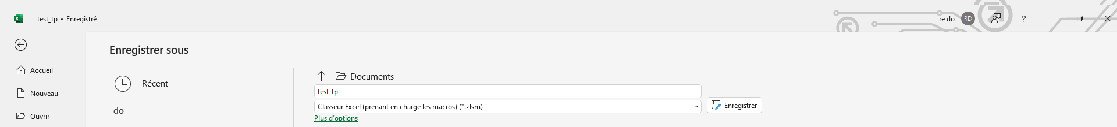
TP1
Nouveau Classeur en Xlsm. ( Classeur prenant en charge les macros )
Notes:
10

Slide 11
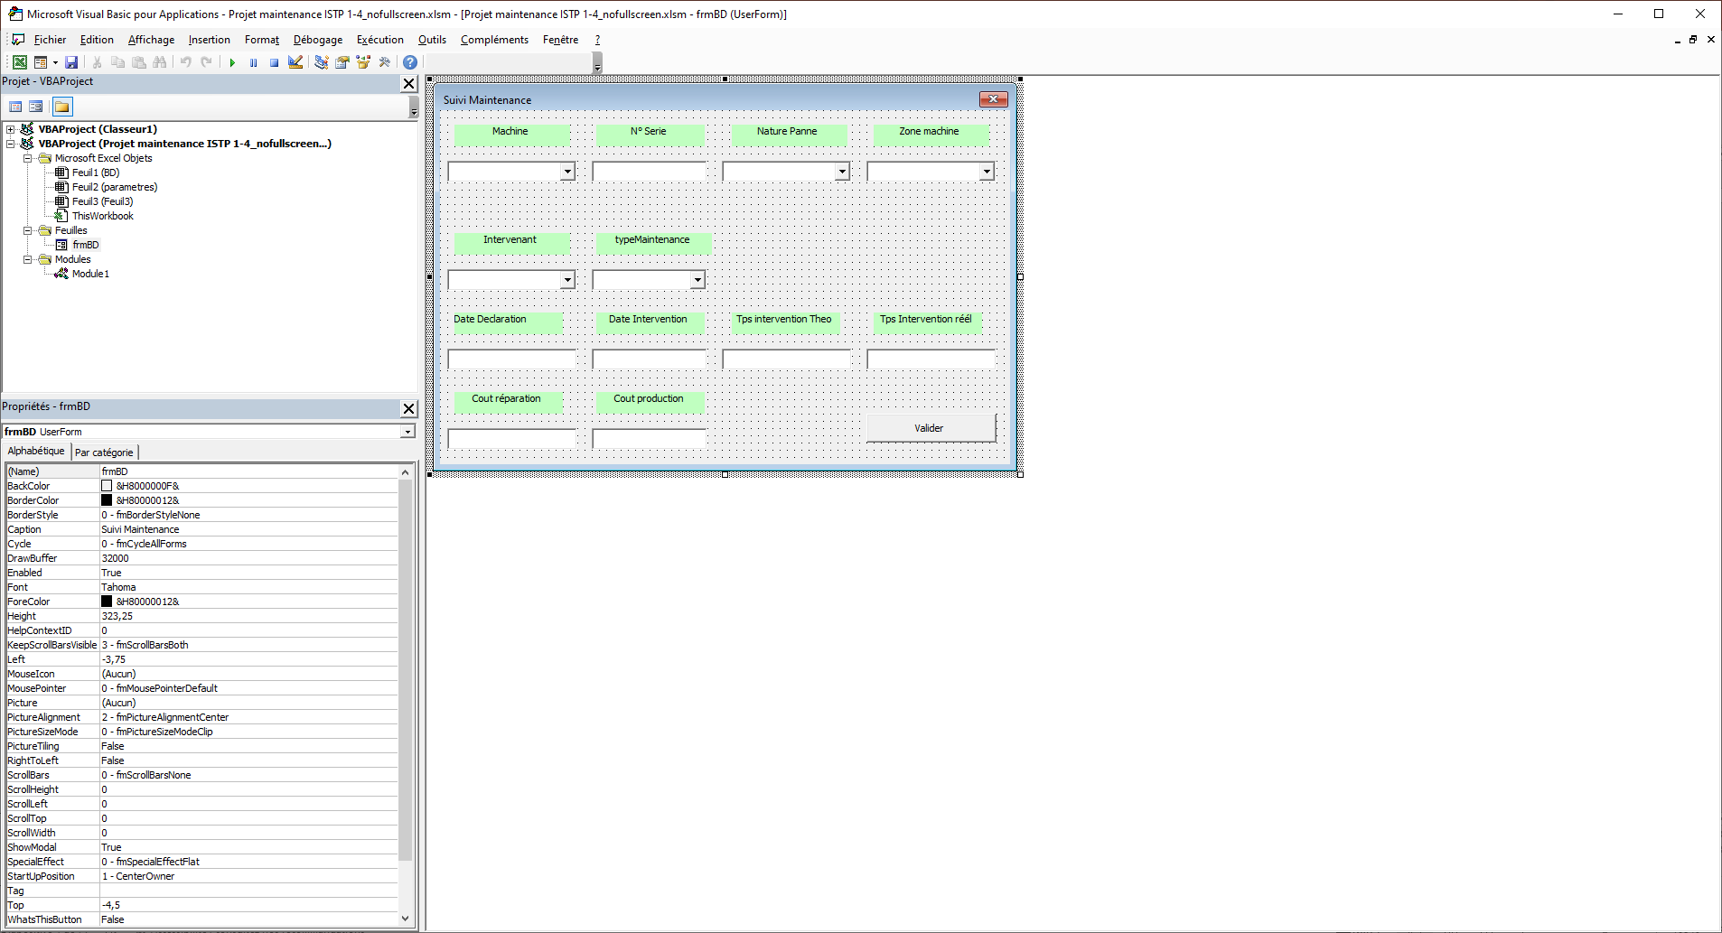
TP1
Découverte de l’environnement
Explorateur
Fenêtre de travail
Propriétés
Notes:
11

Slide 12
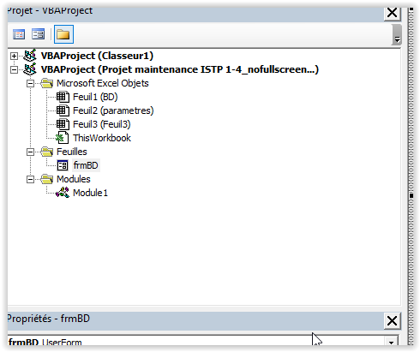
TP1
L’explorateur
classeurs
formulaires
code
Notes:
12

Slide 13
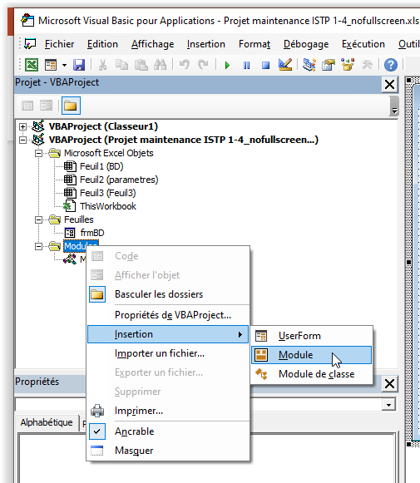
TP1
Ecrire un premier programme
Insérer un module
Notes:
13

Slide 14
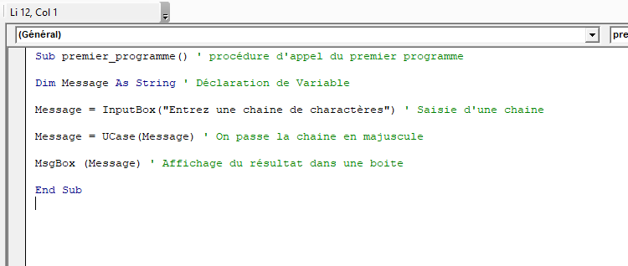
TP1
Ecrire un premier programme
Objectif: saisir une chaîne de charactères, la passer en majuscules et l’afficher
Dans la fenêtre de travail
Equivalence en ALGOBOX
Sub : Procédure
Dim : Déclaration d’une variable
InputBox = LIRE en algobox
UCASE = mettre en majuscule
MsgBox = ECRIRE en algobox
Notes:
14

Slide 15
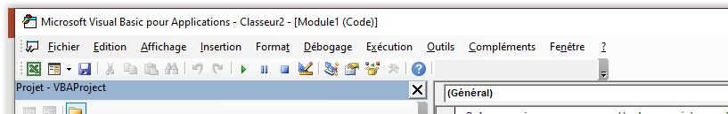
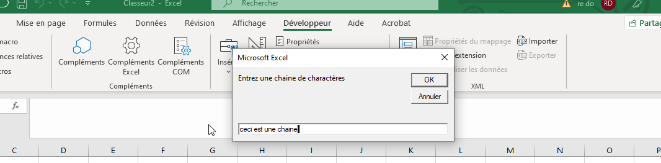

TP1
Exécuter la procédure
Place son curseur dans la procédure et Exécuter
Saisir
Affichage du résultat
Notes:
15

Slide 16
Equivalences
Passer d’ALGOBOX vers VBA

Slide 17
Equivalences
Objet | ALGOBOX | Vba
Déclarer une variable | Ma_Variable EST_DU_TYPE | Dim Ma_Variable
Type Nombre | Nombre | Integer, Long, Double
Type Alphanumérique | Chaine | String
Type Tableau de nombres | LISTE | Dim Tableau(10) As Integer
Type Tableau de chaines | - | Dim Tableau(10) As String
Plage Excel | - | Dim Plage As Range
Intéragir | LIRE | InputBox()
 | ECRIRE | MsgBox()

Slide 18
Equivalences
Objet | ALGOBOX | Vba
Structure Conditionnelle | SI … ALORS… DEBUT_SI..FIN_SI…. | If … Then … Else … End If…
Condition | ET, OU | AND, OR
Structure itérative | TANT QUE | Do While … Loop.
 | POUR | For … Next.
Comparaison | != | <>

Slide 19
Equivalences
Exemples d’équivalences, non exhaustif
Objet | ALGOBOX | Vba
Longueur d’une chaine | machaine.length | Len(chaine).
Extraire des charactères | chaîne.substr(position_premier_caractère_à_extraire,nombre_de_caractères_à_extraire) | Mid(chaine, début, nombre ).
Récupérer le code ascii | machaine.charCodeAt(pos) | ASC( charactère)
Conversion nombre en chaine |  | Cstr ( integer )

Slide 20
Repères pour apprendre
Doc officielle :
https://docs.microsoft.com/en-us/office/vba/api/overview/library-reference/reference-object-library-reference-for-office
Exemples de codes
https://www.automateexcel.com/vba-code-examples/
Cheat Sheet VBA : https://www.automateexcel.com/vba/cheatsheets/
Et … Les mots clés adéquats dans google !
Notes:
une opération? si je mesure le temps que met un opérateur à prendre un carton (non déplié) sur une palette, qu’il plie le carton, qu’il y glisse dedans des produits, qu’il ferme le carton, qu’il appose l’étiquette de contrôle, dépose le carton sur une bande de roulement avant de reprendre un autre carton non déplié, j’ai compté 6 opérations: l’opérateur mettra-t-il le même temps à chaque nouvel enchaînement? (palette carton vide, produits défectueux, plus d’étiquettes, fatigue opérateur)
Progresser: la notation O (notation de Landeau)
comparaison des méthodes de tri d’un tableau de taille N: tris à bulles, par sélection, rapide, dichotomique…: temps nécessaire?
20

Slide 21
Transcrire un algorithme en vba
Ou prendre des algorithmes ALGOBOX et les formaliser en VBA.

Slide 22
Exercices Variables
Echauffement et prise de repères
Solution Vba
Écrire l’algorithme qui permet d’échanger les valeurs de 2 entiers A et B
Algobox : exo_affectation05.alg
Sub inverser()
Dim A As Integer
Dim B As Integer
Dim temporaire As Integer
A = InputBox("Entrer A")
B = InputBox("Entrer B")
temporaire = A
A = B
B = temporaire
MsgBox (" A vaut : " + CStr(A))
MsgBox (" B vaut : " + CStr(B))
End Sub

Slide 23
Exercices
Exo 1:
Exemple de Si en Vba
Dim Animal as String
Dim Cri as String
If Animal = "Cat" Then
Cri = "Meow"
ElseIf Animal = "Dog" Then
Cri = "Woof"
ElseIf Animal = "Duck" Then
Cri = "Quack"
End If
If A<>4 Then
Cri = "Meow“
Else
Cri “Wououh”
End If
Exemple de Tant QUE en Vba
Dim n As Integer
n = 1
Do While n < 11
MsgBox n
n = n + 1
Loop
Lire les prénoms et les notes des élèves de la classe, tant que le prénom saisi est différent de:
« STOP ». Vérifier que la note saisie soit comprise entre 0 et 20.
Afficher ensuite:
1) la moyenne de la classe
2) la meilleure note de la classe et le prénom correspondant.
3) la moins bonne note de la classe et le prénom correspondant.
solutions\exo_boucle01.alg

Slide 24
Exercices
Exo 2:
Lire le nombre de joueurs et le nombre de tirages pour paramétrer le jeu.
A chaque tirage, chaque joueur jette 2 dés.
Pour cela, vous utiliserez la fonction ALGOBOX_ALEA_ENT(p,n) qui renvoie un entier pseudo-aléatoire compris entre p et n.
Le joueur disposant du plus grand total ( somme des deux dés ) gagne le tirage.
Afficher le joueur gagnant pour chaque tirage.
solutions\exo_boucle02.alg
Exemple de Pour en Vba
Dim i As Integer
For i = 1 To 10
MsgBox i
Next i
Chercher sur google ( ou autre .. ) comment générer un jet de dé.
Notes:
Site1
Site2
Site3
Site4
Site5
24

Slide 25
Exercices
Exo 3:
Objectif : Compter le nb de caractères d’une phrase sans les espaces
solutions\exo_fonctions01.alg
Regarder les fonctions vba ASC, Mid.
Notes:
Site1
Site2
Site3
Site4
Site5
25

Slide 26
Exercices
Exo 4:
Reprise de l’exo 2 du chapitre des boucles
Lire le nombre de joueurs et le nombre de tirages pour paramétrer le jeu.
A chaque tirage, chaque joueur jette 2 dés.
Vous utiliserez la fonction
ALGOBOX_ALEA_ENT(p,n) qui renvoie un entier pseudo-aléatoire compris entre p et n.
Le joueur disposant du plus grand total gagne la tirage.
Ajouter ces fonctionnalités
Afficher le joueur gagnant pour chaque tirage et le joueur ayant gagné le plus grand nombre de tirages.
NB: dans le cadre d’une allocation dans une liste avec une position aléatoire, initialisez la en début d’algorithme avec une boucle qui positionnera toutes ses valeurs à 0.
solutions\exo_tableau01.alg
Exemple d’utilisation de tableau
Dim NomTableau(2) As String
Dim i As Integer
'Alimente les éléments du tableau
NomTableau(0) = "a"
NomTableau(1) = "b"
NomTableau(2) = "c"
'Boucle sur les éléments du tableau pour lire leur contenu
For i = 0 To 2
MsgBox NomTableau(i)
Next i
Notes:
Site1
Site2
Site3
Site4
Site5
26

Slide 27
Exercices
Exo 5:
Reprise de l’exo 1 ( calcul de la moyenne de notes)
En remplaçant les fonctions MsgBox par des écritures dans la feuille excel, Ajouter ces fonctionnalités
Dans une feuille Excel:
Stocker d’abord la moyenne
Puis Stocker les prénoms et les notes
Exemple de manipulation d’une cellule dans la feuille « exo ».
Mettre « BONJOUR » dans F6.
Worksheets("exo").Range("F6") = "BONJOUR«
Attention, pour nommer la feuille il faut respecter la casse ( majuscules / minuscules )
Notes:
Site1
Site2
Site3
Site4
Site5
27

Slide 28
Exercices
Exo 6:
Reprise de l’exo 2 ( les tirages)
Ajouter cette fonctionnalité :
Dans une feuille Excel:
Stocker les résultats de chaque partie.
Exemple de recherche de maximum dans une plage dans la feuille « exo ».
maxvaleur=
Application.WorksheetFunction.Max(Range("exo!a:a"))
Notes:
Site1
Site2
Site3
Site4
Site5
28

Slide 29
Initiation aux formulaires

Slide 30
Exercices
Objectif
Découvrir la conception d’un formulaire graphique en Vba: interface homme machine ergonomique.
Découvrir la programmation évènementielle = déclencher du code sur une action dans un formulaire, par exemple :
Cliquer sur un bouton
Choisir un élément dans une liste
Cocher une case
Exécution du Formulaire

Slide 31
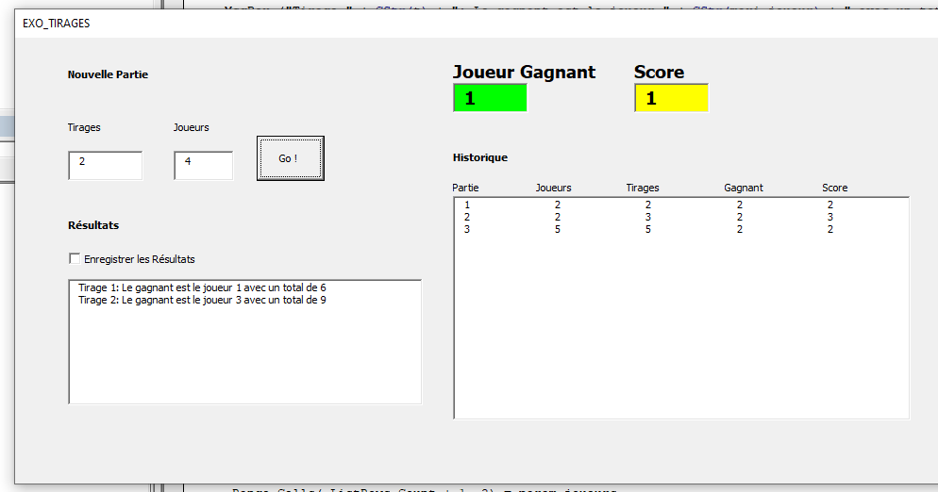
Exemple de formulaire que l’on va concevoir dans le TP 2
Gagnant + Score de la partie
Tirages
Gagnant des parties
Notes:
Site1
Site2
Site3
Site4
Site5
31

Slide 32
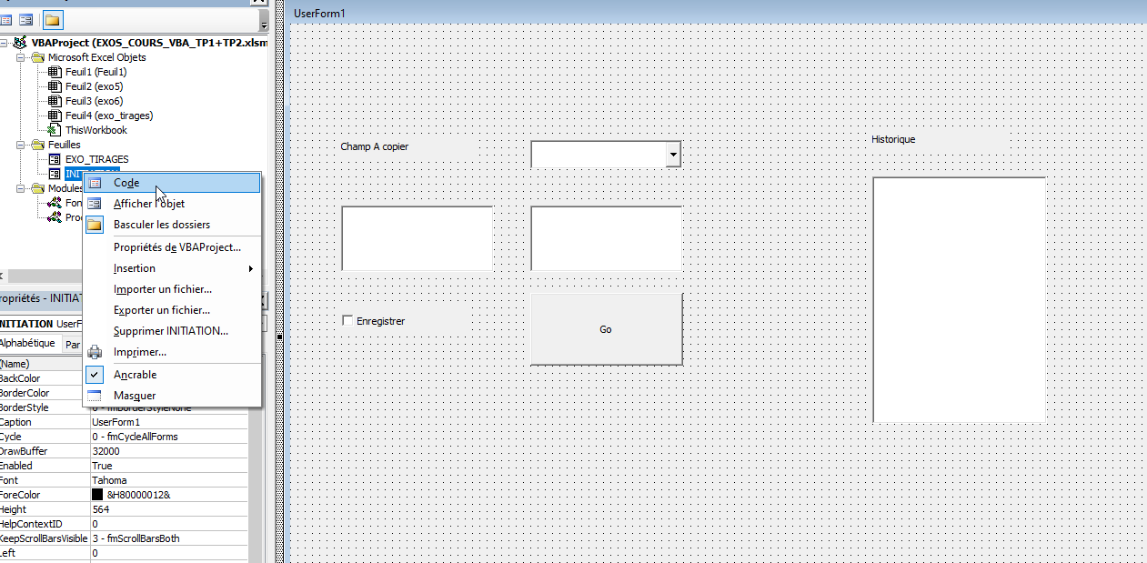
L’environnement
Formulaire avec contrôles dessinés
Afficher le code associé au formulaire
Ajouter ces fonctionnalités
Propriétés du contrôle sélectionné

Slide 33
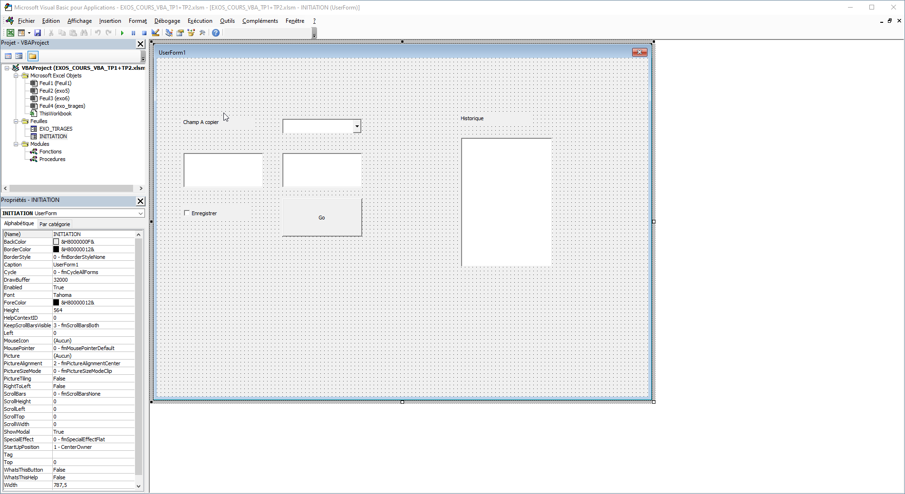
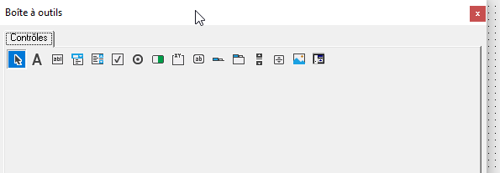
Label
Combobox
TextBox
Ajouter ces fonctionnalités
CheckBox
Label TestBox ComboxBox ListBox
CheckBox
CommandButton
Listbox
Les différents contrôles existants

Slide 34
Exercices
Synthèse des méthodes utilisées pour les TPs
Type | Description | Méthode | Contenu | Exemple
Textbox | Zone de texte | .Value | Valeur du champ | Joueurs=NB_JOUEURS.Value
Comboxbox, ListBox | Listes Popup ou Multiples | .Text | Valeur sélectionnée | If Liste_Action.Text=« Convertir » Then …
 |  | .AddItem | Ajouter un élément dans la liste | Liste_action.Additem « Convertir »
Checkbox | Case à cocher | .Value | Etat de la case, booléen | If Enregistrer.Value = true then …

Slide 35
Exercices
Objectif
Exercice 1 : créer une premier formulaire avec des actions simples
Ajouter 2 champs de saisie ( Type TextBox )
Ajouter 1 liste qui contient des actions ( passer en majuscule, en minuscule, compter le nombre de charactères ) ( Type Combobox )
Résultat attendu : Nous saisissons du texte dans le premier champ, en cliquant le bouton « envoyer », le texte apparait dans le deuxième champ, modifié par l’action choisie dans la liste.

Slide 36
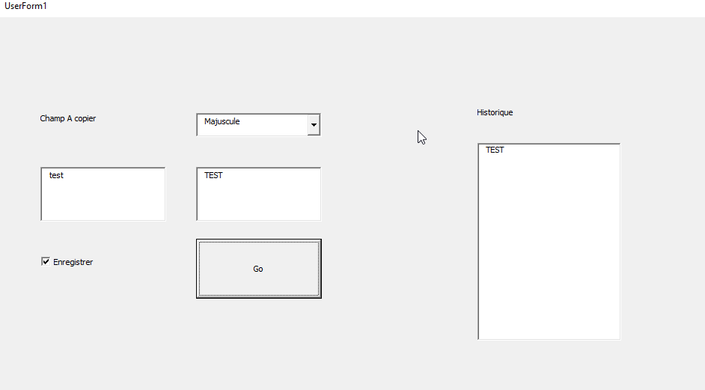
Exercices
Objectif
Choix de l’opération
Historique des Résultats
Saisie
Résultat

Slide 37
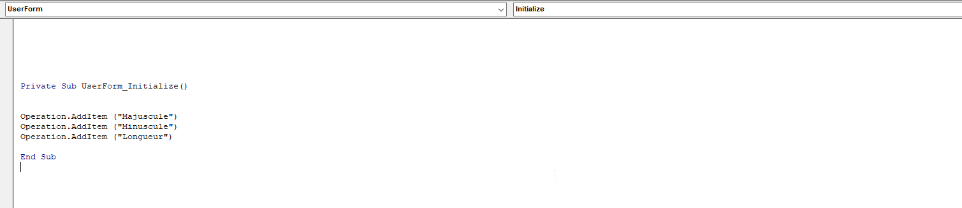
1) Charger les listes au démarrage du formulaire
Userform= le formulaire
Initialize = évènement de chargement du formulaire
Chargement de la liste
Cod associé

Slide 38
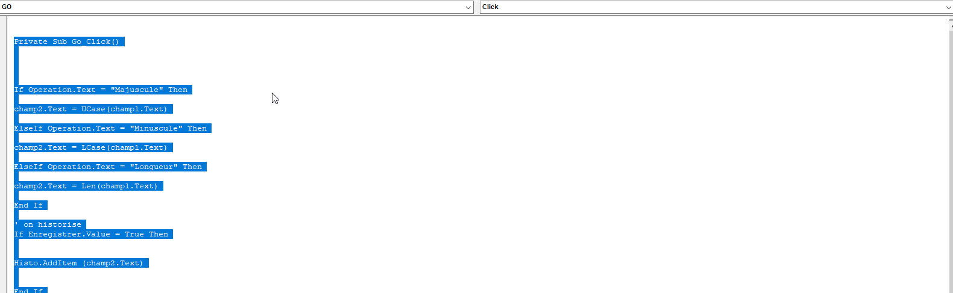
2) Associer le code à un évènement ( click sur le bouton « Go » ici )
Objet du formulaire
Evènement associé
Code associé

Slide 39
Exercices
Objectif
Exercice 2 :
Ajouter une case à cocher qui permettra l’enregistrement dans une liste. ( type checkbox )
Une liste qui contiendra l’historique des résultats ( Listbox et non Combobox )

Slide 40
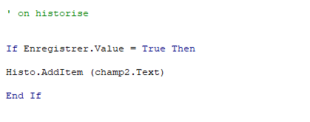
3) Tester l’état de la case à cocher « Enregistrer » et ajouter dans la liste ( Listbox ) « Histo »

Slide 41
Initiation aux tableaux Excel

Slide 42
Exercices
Objectif
Manipuler un objet « tableau » dans le code au lieu d’une plage de cellule.
Ceci est plus dynamique et permet de s’affranchir de la taille du tableau quand on le manipule: insérer, supprimer des lignes.

Slide 43
Exercices
Objectif
Créer un tableau Excel
Dans une feuille sélectionner une plage de cellule
Choisir « Insertion tableau »
Changer le nom du tableau en haut à droite dans la barre d’outils.

Slide 44
Exercices
Objectif
Modifier/ trouver les tableaux existants/ supprimer un tableau
Menu « Formules »
Choisir « Gestionnaire de noms »

Slide 45
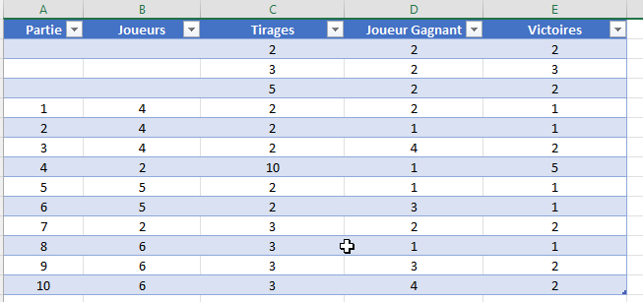
Exercices
Exercice : Récupérer le code source de l’exo 6 sur l’ENT et le faire tourner dans VBA.
Pré requis pour le « faire tourner »:
Renommer la feuille Excel utilisée pour stocker les résultats
Créer un tableau qui contient 5 colonnes ( de A à E ) et qui s’appelle « Tirages ».
Créer un module ( click droit « insertion module » dans VBA )
Coller le code fournit dans le module.
Tester que les résultats sont bien écrits dans le tableau.
Résultat
Notes:
Site1
Site2
Site3
Site4
Site5
45

Slide 46
TP 2 les formulaires
par l’exemple

Slide 47
Exercices
Exo 7
Faire évoluer l’algorithme sur les tirages en lui apportant une interface graphique.
Première partie : étape 1
Créer le formulaire
2 champs de saisie des paramètres : ( type Textbox )
1 bouton pour lancer le tirage : ( type CommandButton )
Deux champs qui affichent le joueur gagnant et son score. ( type Textbox )
Intégrer le code du tirage ( exo6 ) derrière le « click » du bouton.
Deuxième partie : étape 2
Ajouter une liste qui affiche les tirages. ( ListBox )
Troisième partie : étape 3
Ajouter une case a cocher qui active l’enregistrement des résultats dans un tableau excel. ( CheckBox )
Ajouter une liste qui affiche l’historique des parties contenues dans le tableau excel utilisé précédemment. ( ListBox )
!!! Suite
Notes:
Site1
Site2
Site3
Site4
Site5
47

Slide 48
Exemple de formulaire
Gagnant + Score de la partie
ETAPE 1
ETAPE 3
ETAPE 2
Tirages
Gagnant des parties
Notes:
Site1
Site2
Site3
Site4
Site5
48

Slide 49
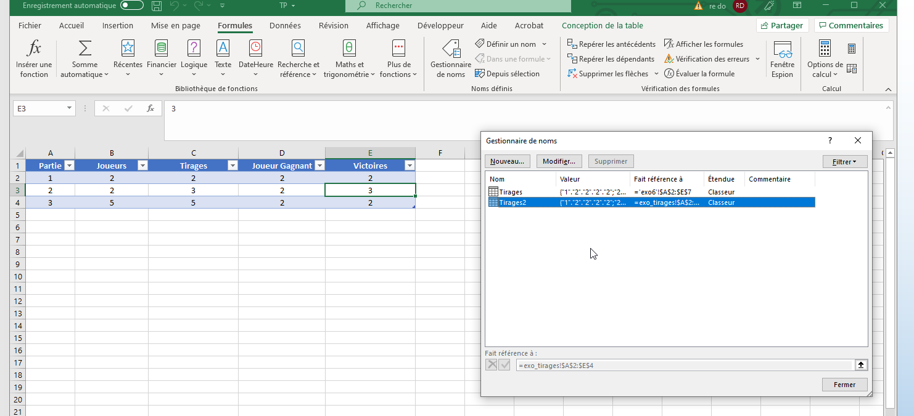
Exercices
Stockage des résultats de la partie dans un tableau « Tirages »
Notes:
Site1
Site2
Site3
Site4
Site5
49

Slide 50
Exercices
Apport 1 : Charger une liste à partir d’un tableau
Nombre de colonnes à afficher dans la liste dans sa propriété ColumnCount
2) Code à utiliser pour charger le tableau excel dans la liste
Historique.List = Sheets("exo_tirages").Range("Tirages2").Value
Notes:
Site1
Site2
Site3
Site4
Site5
50

Slide 51
Exercices
Apport 2: Code pour insérer une ligne dans un tableau « Tirages » de la feuille « exo6 »
With Sheets("exo6").ListObjects("Tirages")
.ListRows.Add
.Range.Cells(.ListRows.Count + 1, 1) = …
.Range.Cells(.ListRows.Count + 1, 2) = …
.Range.Cells(.ListRows.Count + 1, 3) = …
End With
Notes:
Site1
Site2
Site3
Site4
Site5
51

Slide 52
Exercices
Exo 8
Ecrire et utiliser une fonction de calcul d’aire d’un quadrilatère dans VBA
!!! A faire dans un nouveau Classeur Excel
Exemple de fonction en vba qui calcule l’aire d’un quadrilatère
Function Area(x As Double, y As Double) As Double Area = x * y End Function
Exemple de procédure qui utilise la function Area
Sub calcule_aire()
MsgBox Area(InputBox("coté 1"), InputBox("coté 2"))
End Sub
Dans un nouveau module VBA appellé « Fonctions »
Dans un nouveau module VBA appellé « Procécures »
Notes:
Site1
Site2
Site3
Site4
Site5
52

Slide 53
Exercices
Exo 9
Objectif : Structurer le code de l’exo 7 en écrivant des fonctions.
1) Ecrire une fonction qui effectue les tirages et renvoie les gagnants de chaque tirage
En argument : nombre de tirages, nombre de joueurs
En retour : un tableau à deux dimensions avec les résultats.
Utiliser un tableau variant pour renvoyer les gagnants de chaque tirage avec :
2 dimensions ( le tirage, le résultat)
2 colonnes pour décrire le résultat: n°joueur, score.
2) Intégrer cette fonction dans le code principal.
Apport: Exemple de fonction qui renvoye un tableau Variant ( tableau dynamique redimensionnable dans le code )
Function Liste_Etudiants() As Variant
Dim Etudiants As Variant
‘ on dimensionne le variant à deux dimensions : ici 3 lignes, 2 colonnes
ReDim 0(1 To 3, 1 To 2)
‘ Prenom dans la colonne 1, nom dans la colonne 2
Etudiants(1, 1) = "Steve"
Etudiants(1, 2) = "Johnson"
Etudiants(2, 1) = "Ryan"
Etudiants(2, 2) = "Johnson"
Etudiants(3, 1) = "Andrew"
Etudiants(3, 2) = "Scott"
‘on renvoye le tableau
Liste_Etudiants = Etudiants
End Function
Notes:
Site1
Site2
Site3
Site4
Site5
53

